Slide 1

T5Video
汇报人：胡昊源

Slide 2
大纲
成员信息
页面架构
实现功能

Slide 3



成员信息
胡昊源
程可
蓝浩宁
负责获取显示远端网络视频信息和图像信息
负责实现视频播放相关功能
负责实现图像和视频的拍摄上传相关功能

Slide 4

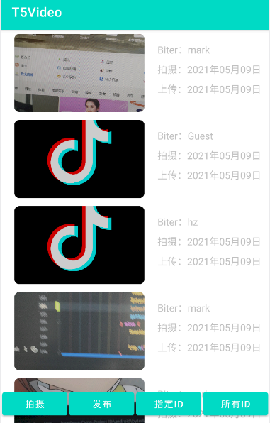
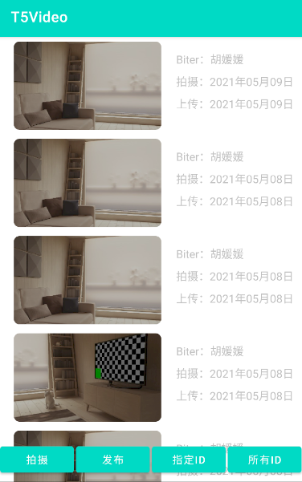
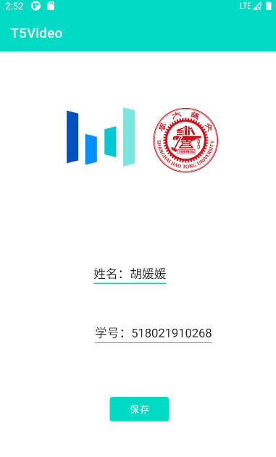
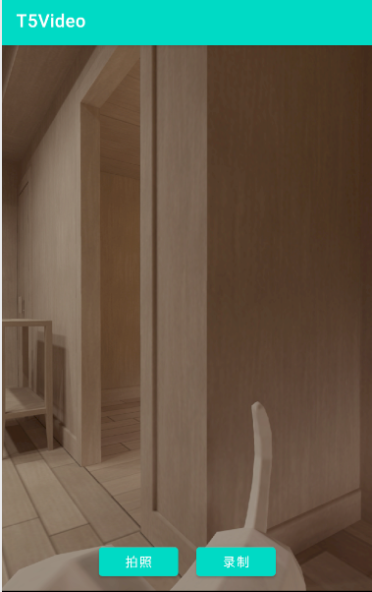
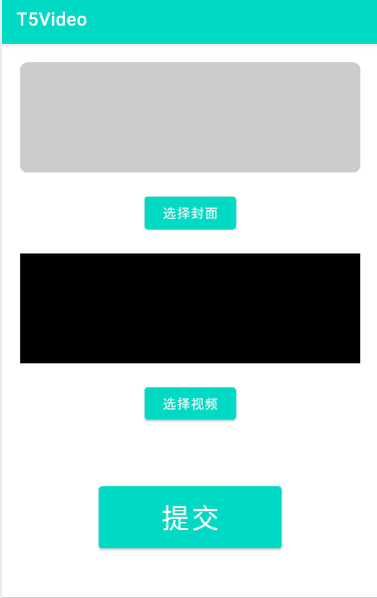
页面架构

Slide 5
实现功能
视频信息流列表显示
视频播放
视频拍摄录制
视频上传
个人信息

Slide 6
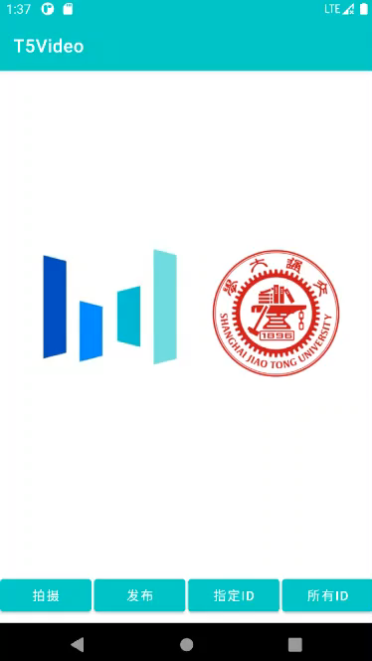
视频信息流
使用RecyclerView显示视频列表
使用Glide加载封面图
显示每个视频必要的信息

Slide 7

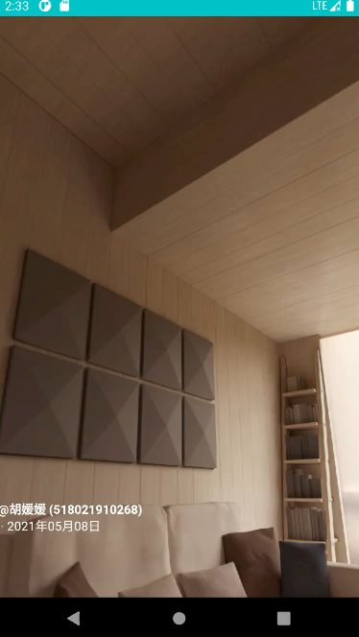
视频播放
从视频信息流点击某个视频封面进入播放页面
根据视频信息的url播放视频
单击视频窗口暂停/继续
双击视频窗口弹出点赞爱心图标

Slide 8
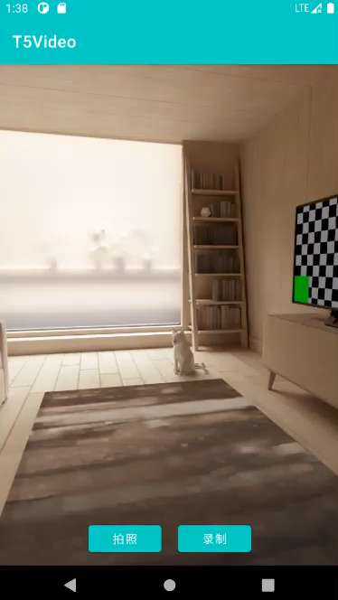
视频拍摄录制
从首页点击“拍摄”按钮进入拍摄页面
预览摄像头内容
点击“录制”/“停止”按钮开始/停止录制
录像保存到文件里

Slide 9
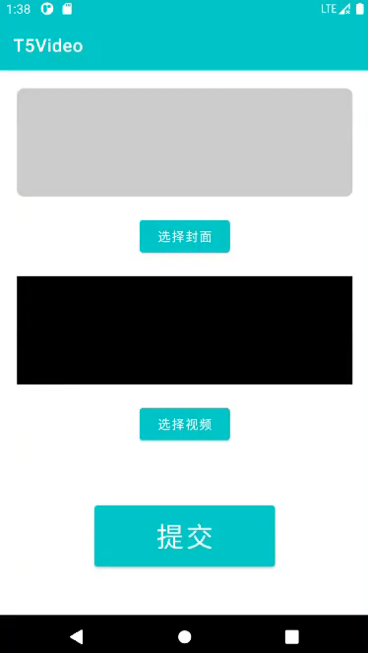
视频上传
首页点击“发布”按钮进入上传页面。选择视频文件，选择封面图，上传视频

Slide 10
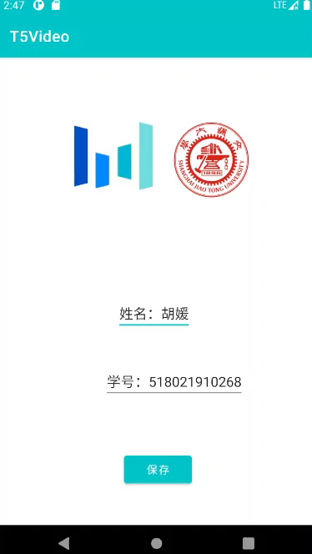
个人信息
修改姓名和学号信息

Slide 11
谢谢
汇报人：胡昊源

